Slide 1
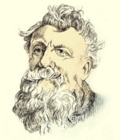
Dyslektycy są wśród nas - August Rodin

Slide 2
Auguste Rodin
Jeden z największych rzeźbiarzy, twórca „Myśliciela”, był dyslektykiem.
Dyrektor szkoły, do której uczęszczał młody Auguste, tak pisał do jego ojca:
syn „w ogóle nie zna łaciny, jego pisownia i wypracowania są okropne.
Auguste niczego się nie nauczy. Im prędzej poślesz go do pracy, tym lepiej.
Wątpię jednak, czy kiedykolwiek zarobi na swoje utrzymanie”.

Slide 3
Czym jest dysleksja?
Dysleksja to zaburzenie objawiające się trudnościami w nauce czytania i pisania u dzieci, które nie powinny mieć z taką nauką problemów - są normalnie rozwinięte intelektualnie, nie mają żadnych poważnych wad wzroku i słuchu ani schorzeń neurologicznych, są otoczone w szkole prawidłową opieką dydaktyczną i nie są zaniedbane środowiskowo. Dysleksja występuje w różnym nasileniu u kilku-kilkunastu procent populacji.

Slide 4
Definicja dysleksji
Termin dysleksja rozwojowa obejmuje kilka rodzajów zaburzeń:
DYSLEKSJA- trudności w czytaniu (zaburzenia zarówno tempa i techniki czytania, jak i stopnia rozumienia treści)
DYSORTOGRAFIA- trudności z opanowaniem poprawnej pisowni ( dziecko popełnia błędy ortograficzne mimo dobrej znajomości zasad pisowni)
DYSGRAFIA- niski poziom graficzny pisma (brzydkie, koślawe litery, trudności z utrzymaniem się w linijce, litery w wyrazach nierówne)
DYSKALKULIA - problemy w matematyce (niski poziom rozumowania operacyjnego, kłopoty z pojęciami abstrakcyjnymi, np. pojęciem liczby, wielkości, proporcji).

Slide 5
Dysleksja nie jest przeszkodą, której nie można pokonać, czasem trudności pomagają nam w drodze do sukcesu.
Uczą wytrwałości, konsekwencji, „zmuszają” do szukania nowych metod, sposobów radzenia sobie z naszymi ograniczeniami.

Slide 6
Data Urodzenia i Śmierci sławnego rzeźbiarza - dyslektyka
Auguste Rodin urodził się w 12 listopada 1840 roku w Paryżu, zmarł 17 listopada 1917 roku w Meudon.
Żył 64 lata.

Slide 7
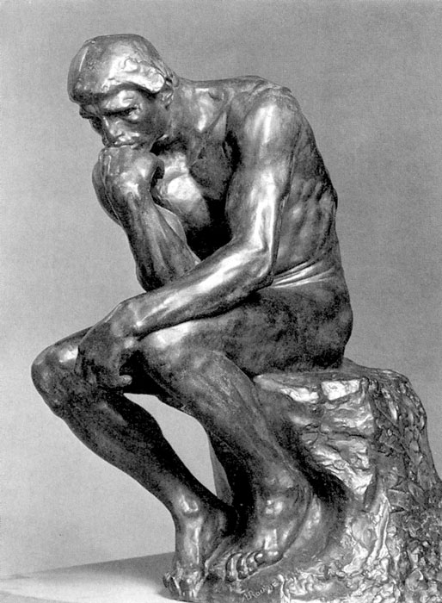
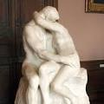
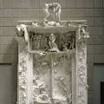
Słynne rzeźby Rodina
„Myśliciel”
„Pocałunek”
„Brama piekieł”

Slide 8
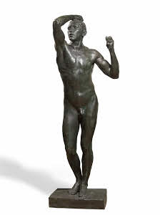
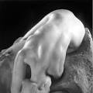
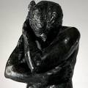
„The Age of Bronze”
„Danaid”
„Eve”

Slide 9
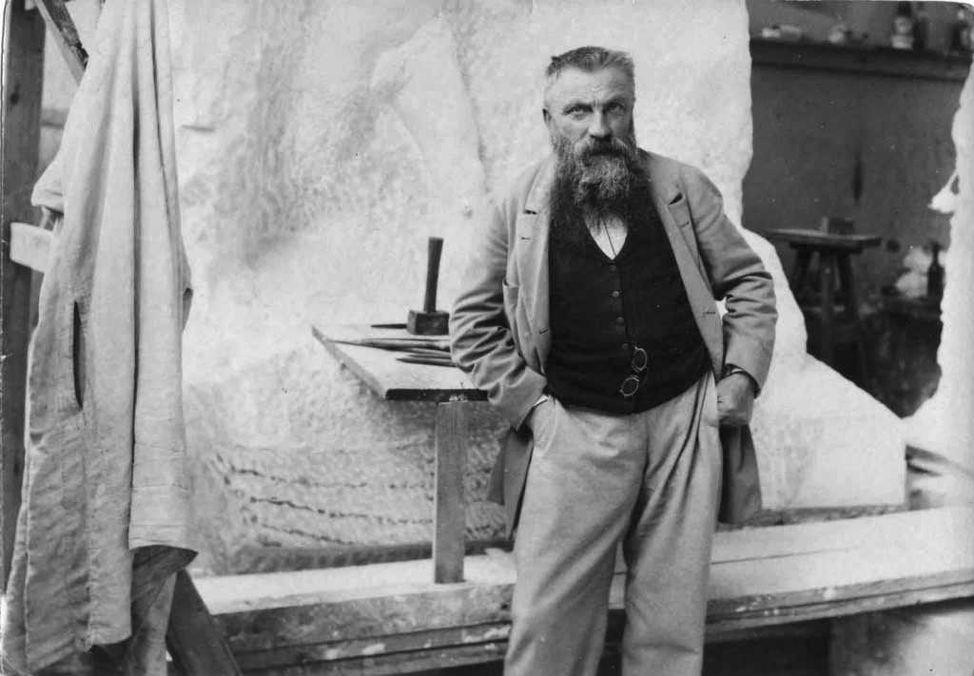
Twórca podczas pracy

Slide 10
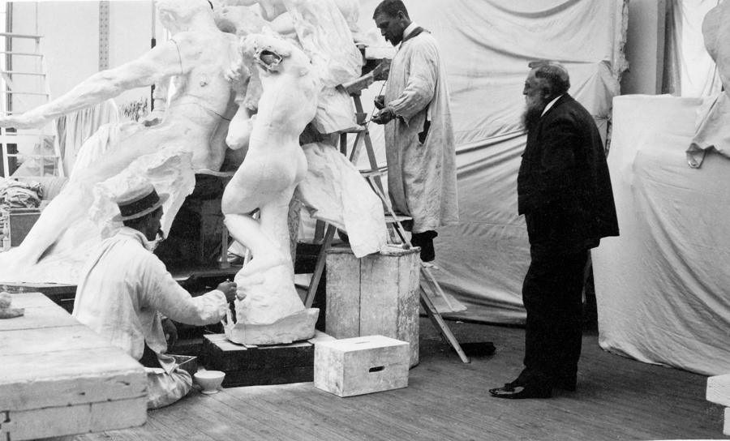
W trakcie tworzenia…

Slide 11
Prezentację przygotowała
Anna Świerczyńska z klasy 6c,
Szkoła Podstawowa nr 22
we Włocławku

Slide 12
Strony, z których korzystałam
Auguste Rodin – Wikipedia, wolna encyklopedia.
Dysleksja – co to dysleksja, diagnoza i przyczyny dysleksji.
Auguste Rodin- Dzieła Sztuki – Wikipedia, wolna encyklopedia

